Slide 1
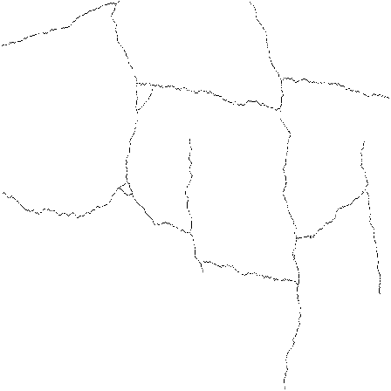
Институт математики, механики и компьютерных наук им. И.И. Воровича
Прикладная математика и информатика
Кафедра теории упругости
Определение и сегментация трещин на поверхности при помощи свёрточной нейронной сети
Студент: Пандов Вячеслав Дмитриевич
Научный руководитель: д.ф.-м.н., доц. Карякин Михаил Игорьевич
Notes:
Меня зовут … и я расскажу о теме своего диплома ...

Slide 2
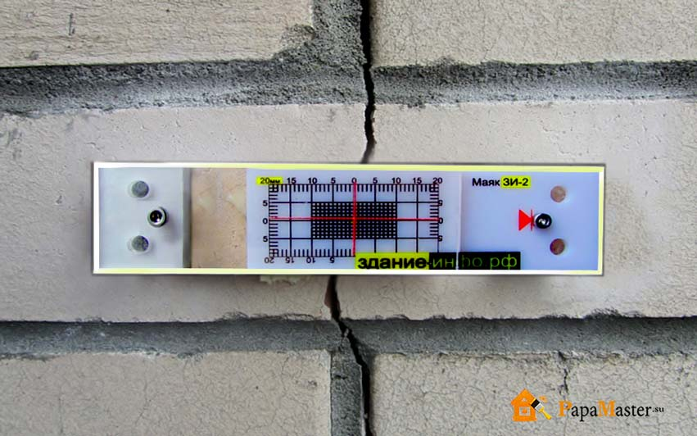
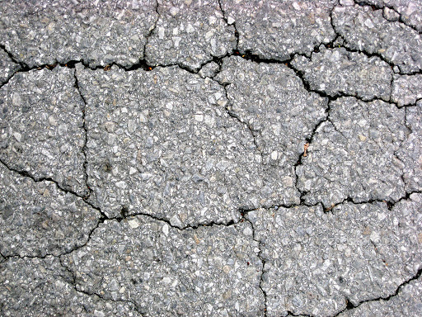
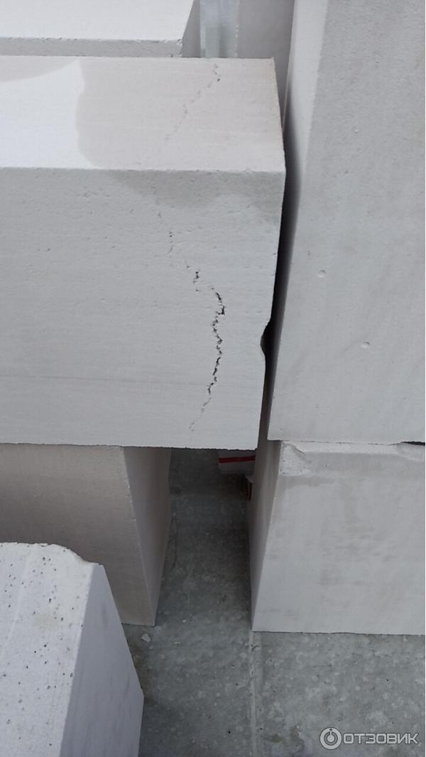
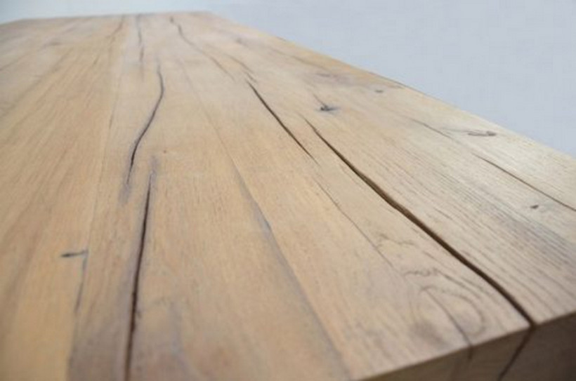
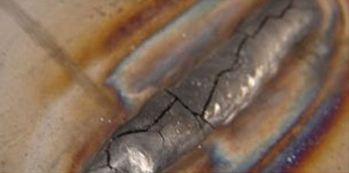
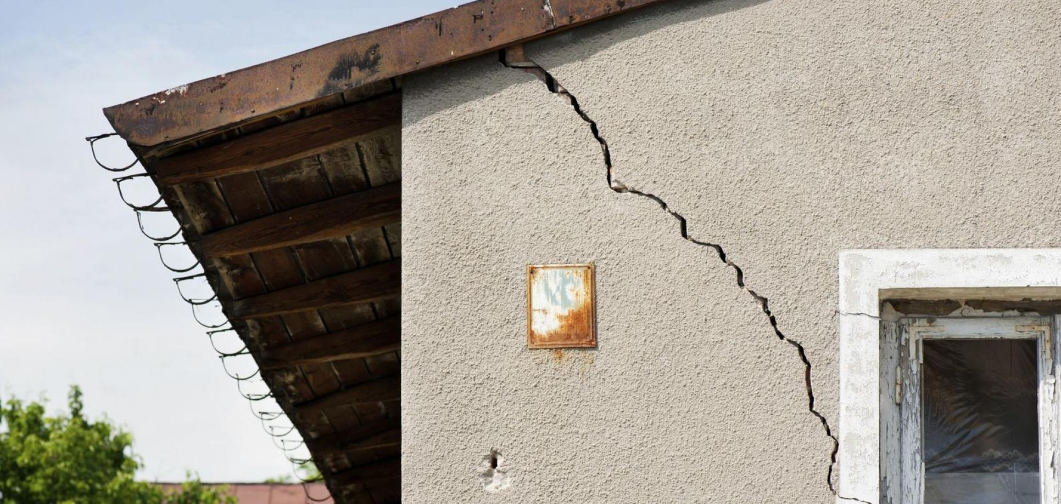
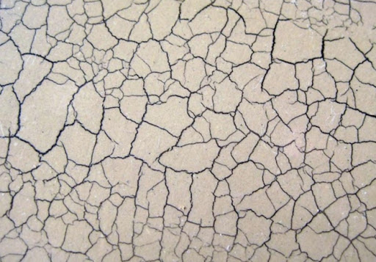
Постановка задачи
Реконструкция
Отбраковка
Контроль качества
Краш-тесты
Notes:
Образование трещин может приводить к негативным последствиям в различных сферах.
В рамках исследования ВКР разработано ПО, которое может быть использовано как система непрерывного мониторинга за объектами.

Slide 3
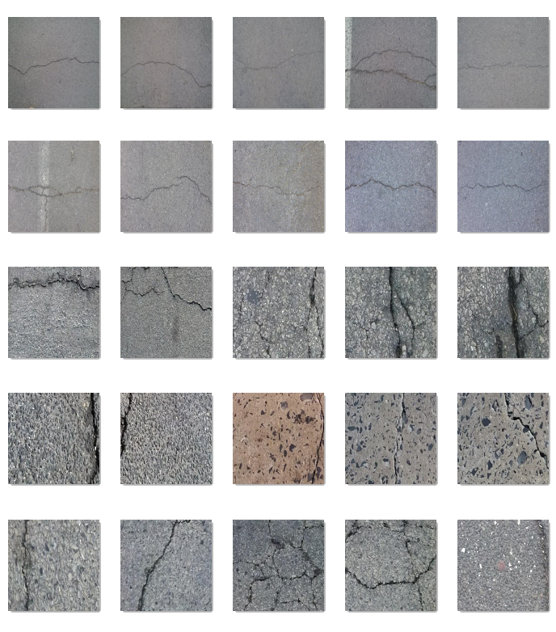
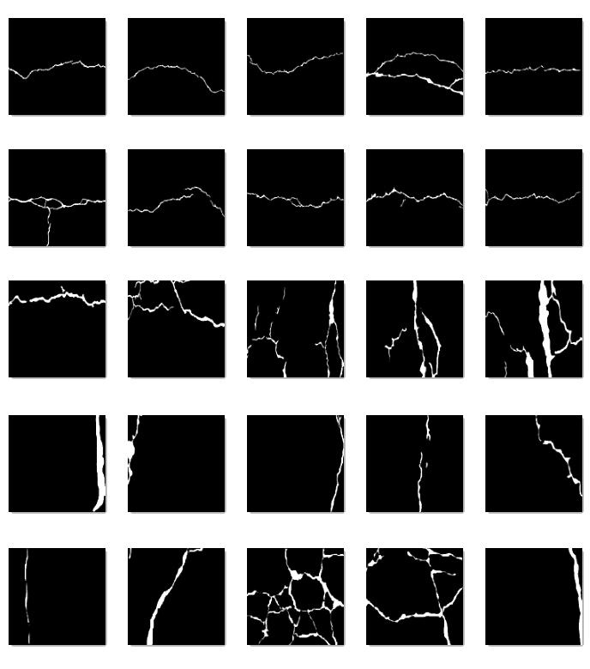
Объект исследования
Исходные изображения
Бинарные маски
______________________________________________________________
* Набор данных «Crack Segmentation». – URL: https://github.com/khanhha/crack_segmentation
Notes:
Отслеживание непосредственно самих трещин происходит с помощью бинарных масок.
Для исследования был найден следующий набор данных с парами изображений трещин на различных поверхностях.

Slide 4
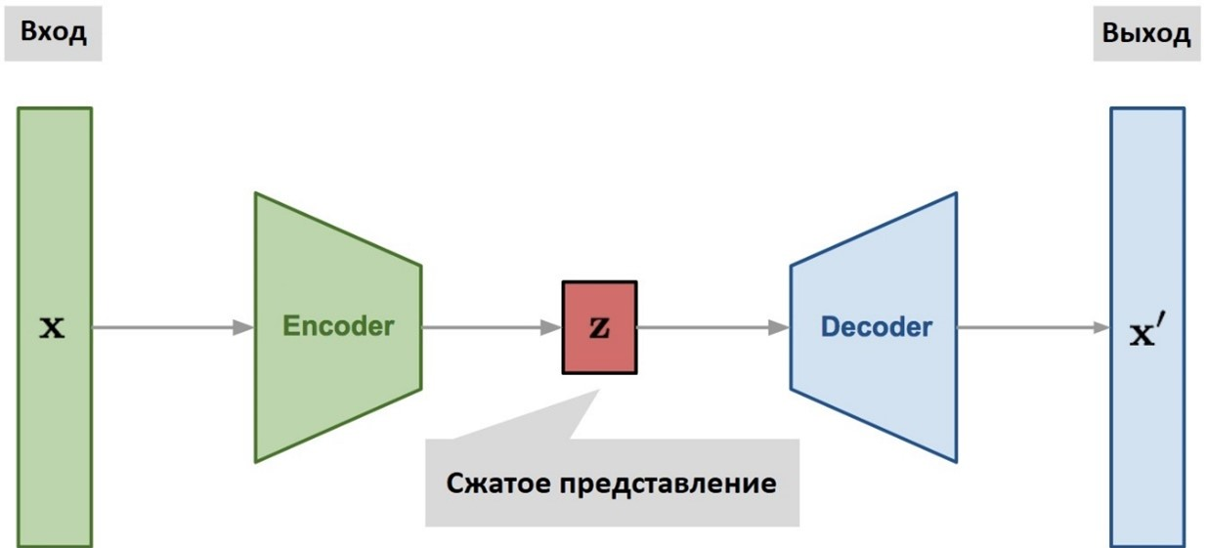
Принцип архитектур «Variance Autoencoders»
«Есть ли трещина?»
Кодировщик. Сжимает входную информацию в так называемое «сжатое представление».
Декодер. Реконструирует сжатое представление к необходимому конечному виду.
Notes:
В глубоком обучении, задачу построения бинарной маски называют семантической сегментацией.
Для сегментации используют архитектуры генеративных нейронных сетей семейства VAE, состоящие из двух ключевых компонент.
Кодировщик … Декодер …
Однако такая архитектура, как и сама по себе бинарная маска без дополнительного анализа, не способна однозначно ответить на вопрос “А есть ли трещина?”.
Могут быть ситуации, когда при отсутствии трещины маска не требуется.
Или ответ на данный вопрос является приоритетным для реагирования.

Slide 5
Цели и задачи
Реализовать и обучить модель для сегментации трещин на поверхности по изображению.
Модифицировать модель из п.1 для решения задачи определения трещин на тех же изображениях поверхности. Обучить такую модель.
Notes:
Поэтому помимо сегментации был дополнительно рассмотрен подход позволяющий ответить на данный вопрос без построения маски и используя ту же модель.
Таким образом были сформулированы следующие цели и задачи.

Slide 6
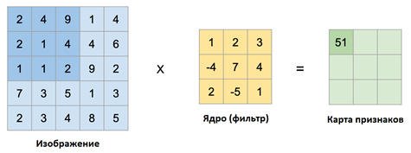
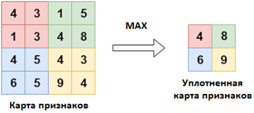
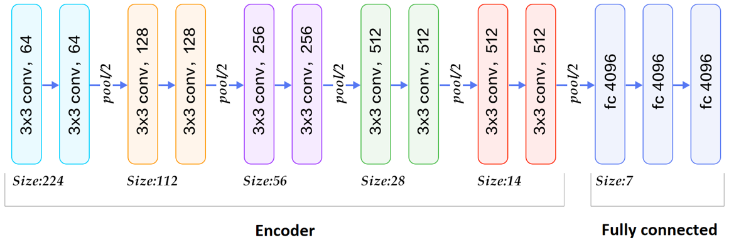
Архитектура VGG-13
Свертка
Субдискретизация
______________________________________________________________
* Karen Simonyan, Andrew Zisserman. Very Deep Convolutional Networks for Large-Scale Image Recognition. – 2014
Notes:
Для начала рассмотрим пример архитектуры свёрточной нейронной сети для задачи классификации.
Архитектура состоит из двух компонент: кодировщика и полносвязных слоев.
Кодировщик состоит из последовательности слоев свёртки и субдискретизации.
Свёртка работает следующим образом: обучаемое ядро скользит по изображению и образует карту признаков в результате скалярного произведения.
Дальше карты признаков также обрабатываются свёртками.
Слой субдискретизации используется для сжатия информации путем уплотнения карты признаков.
После кодировщика идут 3 линейных слоя, которые анализируя информацию из кодировщика способны классифицировать входное изображение.

Slide 7
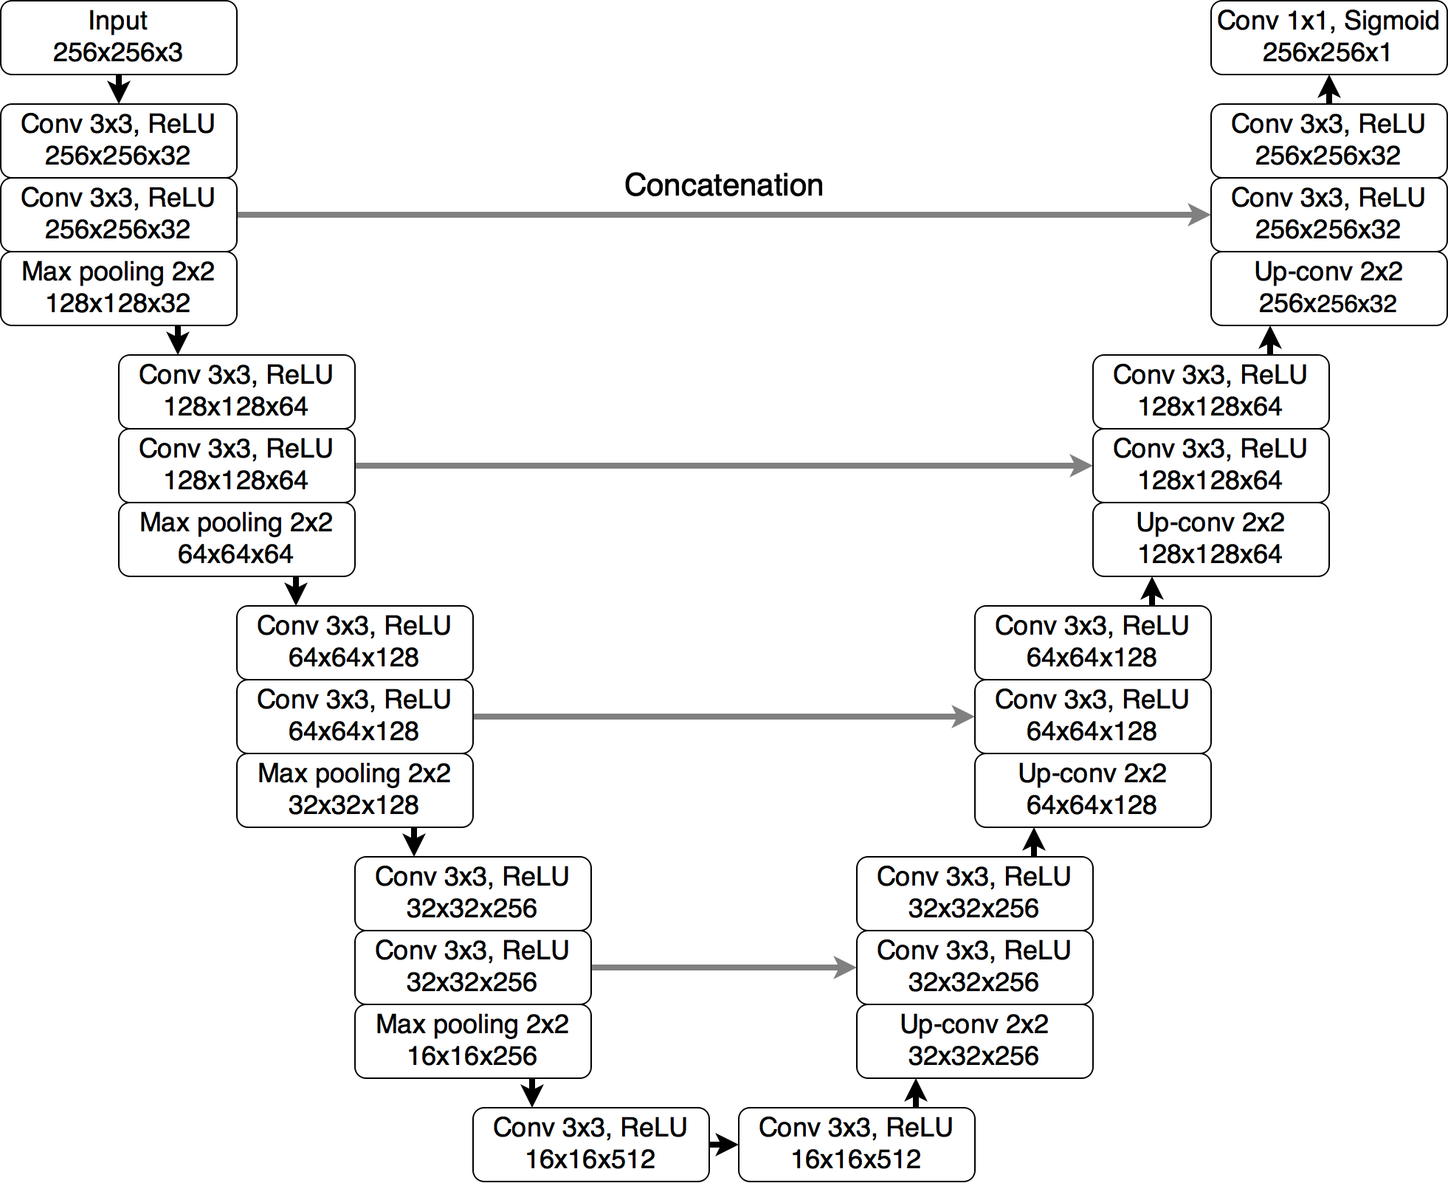
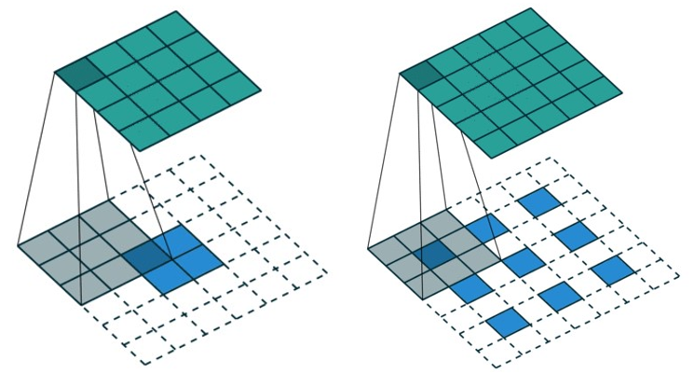
Архитектура U-Net
VGG Encoder
Обратная свертка
______________________________________________________________
* Olaf Ronneberger, Philipp Fischer, Thomas Brox. U-Net: Convolutional Networks for Biomedical Image Segmentation. – 2015.
Notes:
Теперь рассмотрим генеративную архитектуру ранее описанного VAE для решения задачи сегментации.
Все по тому же принципу происходит кодирование входного изображения в сжатое представление.
Но в отличии от архитектуры классификации, вместо полносвязных слоев дальше идет декодер, который реконструирует сжатое представление в бинарную маску.
Реконструкция выполняется за счет слоев обратной свёртки, которые по сути являются свертками с разреженной картой признаков, из-за чего выходная карта обретает большую размерность.
Здесь важно, что кодировщик сети состоит из тех же блоков, что и рассмотренная на прошлом слайде архитектура VGG.
Теоретически, можно добавить после кодировщика линейные слои по аналогии с прошлой архитектурой.
Тогда такая модифицированная архитектура будет иметь 1 вход и 2 выхода и решать сразу 2 задачи.
Правильно обучив модель с такой архитектурой, можно сделать построение бинарной маски опциональным.

Slide 8
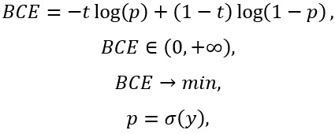
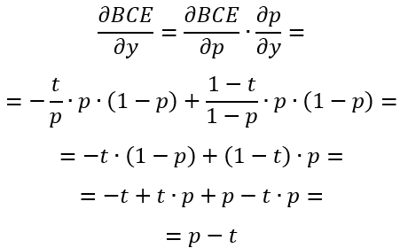
Критерий классификации: бинарная кросс-энтропия
Бинарная кросс-энтропия
Производная бинарной кросс-энтропии
Notes:
В качестве критерия для задачи классификации использована бинарная кросс-энтропия.
Её производная имеет физический смысл - разность предсказанного и целевого значений.

Slide 9
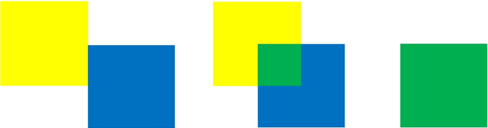
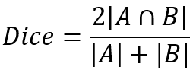
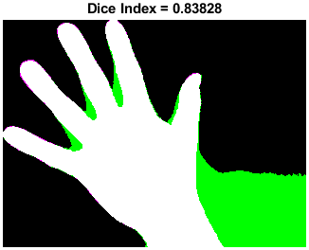
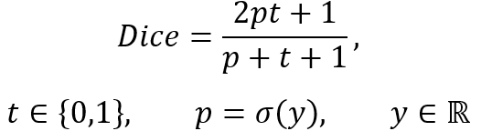
Критерий сегментации: коэффициент Сёренсена
С точки зрения множеств
A
B
Dice = 0 Dice = 0.25 Dice = 1
С точки зрения пикселей
Notes:
Для критерия сегментации используется коэффициент Сёренсена, она же мера Dice.
Данная мера позволяет количественно описать схожесть двух множеств.
С точки зрения пикселей добавляют 1 в числитель и знаменатель, так как при p = t = 0 значение меры не определено.
Исходя из области значений данной меры, можно обозначить ошибку как 1 - Dice. Тогда если изображения идеально совпадают, ошибка будет равна 0.

Slide 10
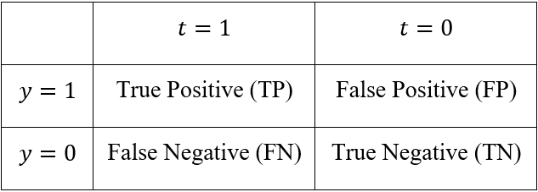
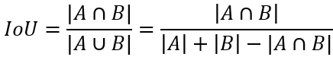
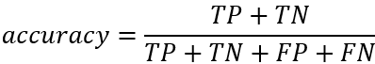
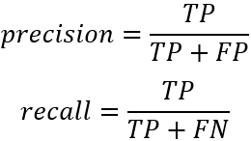
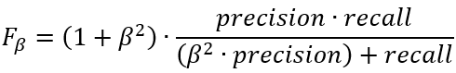
Метрики качества
Сегментация | Классификация
Notes:
Помимо ошибок были рассмотрены дополнительные метрики качества.
Для сегментации взята мера IoU, имеющая тот же физический смысл, что и Dice.
Для классификации было введено понятие “Матрицы ошибок”, на основе которого выведены следующие метрики.
Accuracy является самой интуитивно понятной и при этом самой плохой метрикой качества.
Она интерпретируется как доля правильных ответов.
Плоха она в случае несбалансированности классов.
Например, если модель на выборке из 10 объектов, 8 из которых относятся к одному классу, выдает в ответ класс 0 на всех экземплярах, то Accuracy будет 80%, что не совсем правда.
Поэтому вводятся дополнительные метрики.

Slide 11
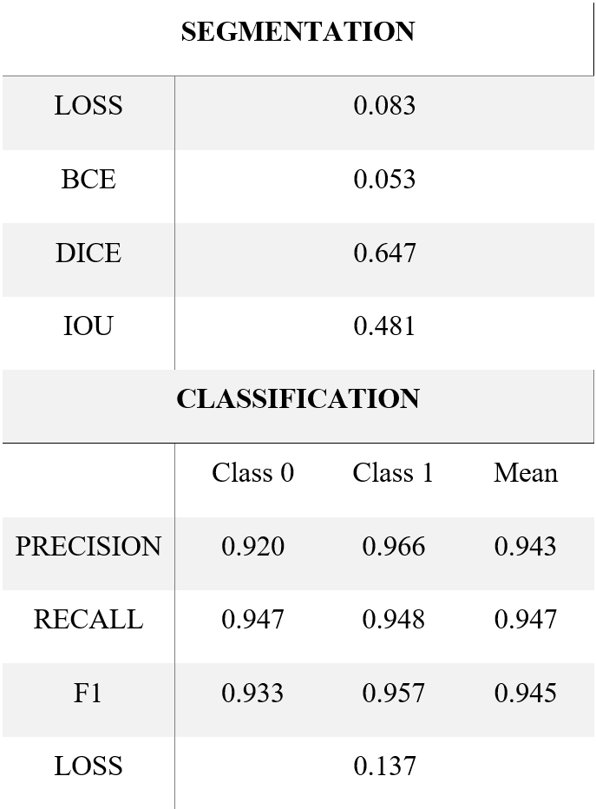
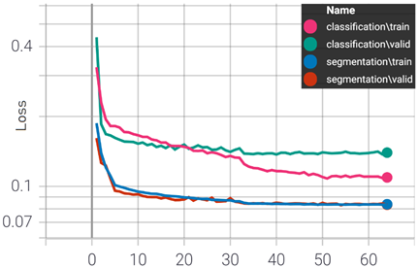
Результаты
Notes:
Здесь представлены графики функций ошибок на тренировочных и проверочных подвыборках, и метрики полученные на лучших эпохах.
Важно, что обучение проводилось в 2 этапа. Вначале модель обучалась правильно строить бинарные маски.
А только потом были добавлены линейные слои для классификации, и модель обучалась определять наличие трещин на изображениях, не изменяя состояние уже обученного кодировщика и не строя маски. То есть сеть училась интерпретировать сжатое представление в целевой класс.

Slide 12
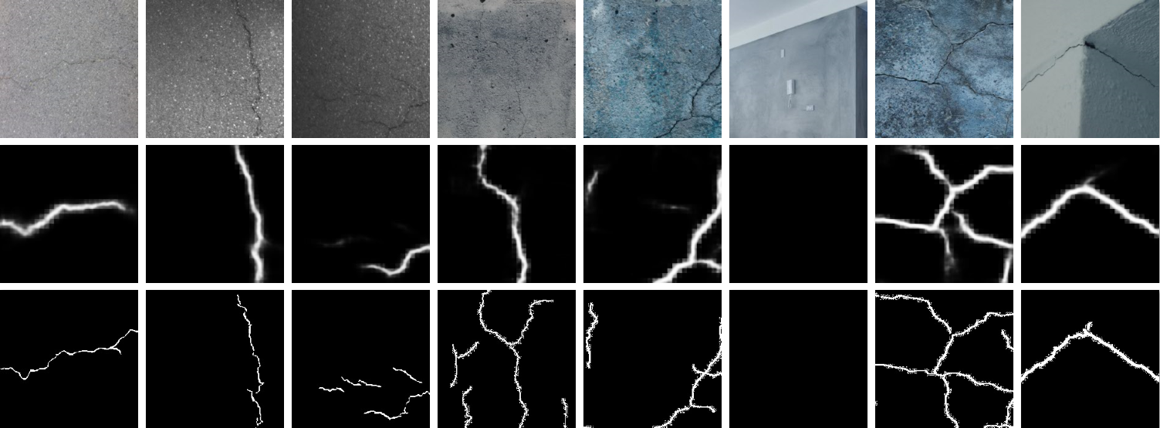
Результаты
1 1 1 1 1 0 1 1
1) Входные изображения
2) Предсказанные маски
3) Истинные маски
Notes:
Здесь представлена визуализация работы обученной модели.
Данных изображения не участвовали в тренировочной подвыборке, это значит что модель никогда их не видела.

Slide 13
Заключение
По результатам исследования можно сделать следующие выводы:
Была реализована и успешно обучена модель архитектуры U-Net для решения задачи сегментации .
Кодировщик, обученный на задаче сегментации, может успешно применяться в задаче классификации, если к нему добавить полносвязные нейронные слои.
Полносвязная нейронная сеть, добавленная после уже обученного кодировщика, успешно анализирует информацию, исходящую из кодировщика и способна интерпретировать её для решения задачи классификации.

